Slide 1

Pengenalan Jaringan Komputer

Slide 2
Jaringan komputer adalah koneksi antara dua device atau lebih, yang terhubung secara fisik maupun secara logika sehingga bisa saling bertukar informasi. Jaringan komputer dapat dikatakan terkoneksi apabila device yang ada dalam jaringan tersebut bisa saling bertukar data/informasi dan berbagi resource yang dimiliki.

Slide 3
Resource Sharing
Connectivity dan Communication
Data Security and Management
Performance Enhancement dan Balancing
Entertainment

Slide 4
Suatu Jaringan tersusun dari beberapa elemen dasar yang meliputi komponen hardware yang saling dihubungkan untuk berbagi sumber daya, antara lain
MODEM
HUB dan SWITCH
NETWORK INTERFACE CARD (NIC)
KABEL

Slide 5
Agar suatu komputer dapat berkomunikasi dengan komputer lain, kedua komputer tersebut membutuhkan kesepakatan tentang tata cara berkomunikasi. Tata cara atau aturan komunikasi ini yang disebut dengan protokol.
Protokol mendefinisikan apa yang dikomunikasikan bagaimana dan kapan terjadinya komunikasi.

Slide 6
NetBEUI (NetBIOS Extended User Interface) menggunakan aturan penamaan dengan 16 karakter, dimana 15 karakter untuk nama dan 1 karakter untuk tipe dari entity. NetBEUI tidak memiliki kemampuan routing, sehingga jaringan dengan NetBEUI bersifat lokal, atau tidak bisa menghubungkan 2 jaringan NetBEUI.
IPX/SPX (Internet Packet eXchange/Sequence Packet eXchange), merupakan pengembangan dari NetBEUI dengan penambahan kemampuan routing dan remote console.
TCP/IP (Transmission Control/Internet Protocol), menggunakan aturan penamaan dengan beberapa angka numerik yang dipisahkan dengan titik (dot decimal).
TCP/IP merupakan protokol jaringan yang paling banyak digunakan, karena didorong dari kenyataan bahwa Internet menggunakan protokol TCP/IP.
Notes:
- Routing : penentuan jalur komunikasi untuk pengiriman suatu berita.
- Remote console : salah satu dari bermacam-macam unit terminal dalam sistem yang berjauhan. Beberapa dari konsol-konsol yang jauh dilengkapi dengan kemampuan untuk mengirim dan menerima data ke dan dari pengolah pusat. Hubungan ke pengolah biasanya dilakukan melalui kantor pertukran sistem komputer.

Slide 7
Jenis jaringan komputer berdasarkan geografis adalah berdasarkan cakupan geografis sebuah jaringan. Dibedakan menjadi:
  Jaringan komputer Local (LAN)
  Jaringan komputer Metropolitan (MAN)
  Jaringan komputer skala luas (WAN)
  Internet
Notes:
- Penjelasan lanjut lihat bahan s2 jarkom mij part 2

Slide 8
Terdapat dua tipe utama dalam jaringan yaitu :
Peer to peer
Pada jaringan tipe ini semua komputer berkedudukan sama, dapat bertindak sebagai sebuah PC client (information requestor) maupun PC server (information provider).
Client Server
- Pada jaringan tipe ini terdapat sebuah PC server yang berfungsi untuk mengatur, dan membagikan informasi kesetiap PC client yang terhubung dengannya.
- Server (pelayan) menyediakan sarana untuk client (pemakai jasa) untuk mengambil data, sharing perangkat keras dan mengkonfigurasi security pada suatu jaringan.

Slide 9
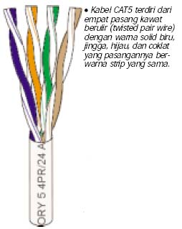
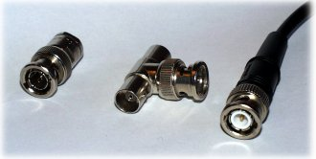
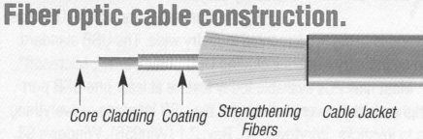
Kabel Coaxcial
Kabel UTP/STP
Kabel Fiber Optik

Slide 10

Cari artikel tentang peralatan jaringan komputer terbaru

Slide 11



